Slide 1
Biến đổi khí hậu
Họ tên:Nguyễn Tiến Hùng
Lớp : CNTT-3
Ngày1/10/2025

Slide 2
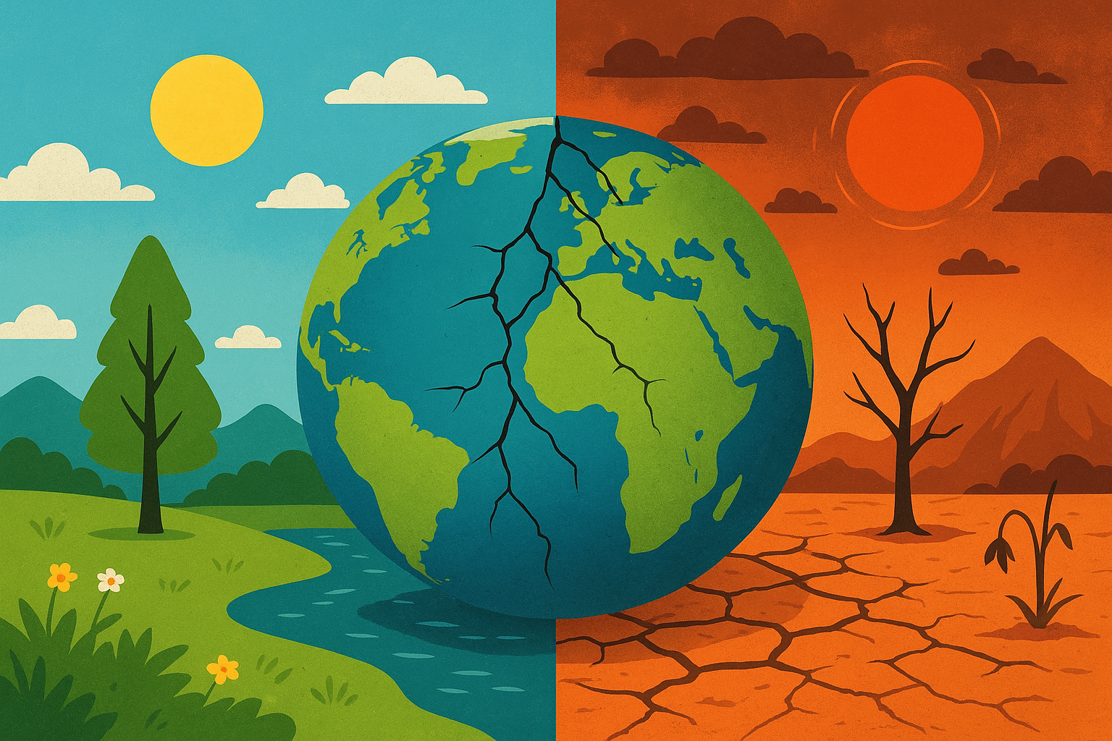
Giới thiệu chung
• Biến đổi khí hậu là sự thay đổi dài hạn về thời tiết và nhiệt độ toàn cầu
• Nguyên nhân chính: khí thải, phá rừng, công nghiệp...

Slide 3
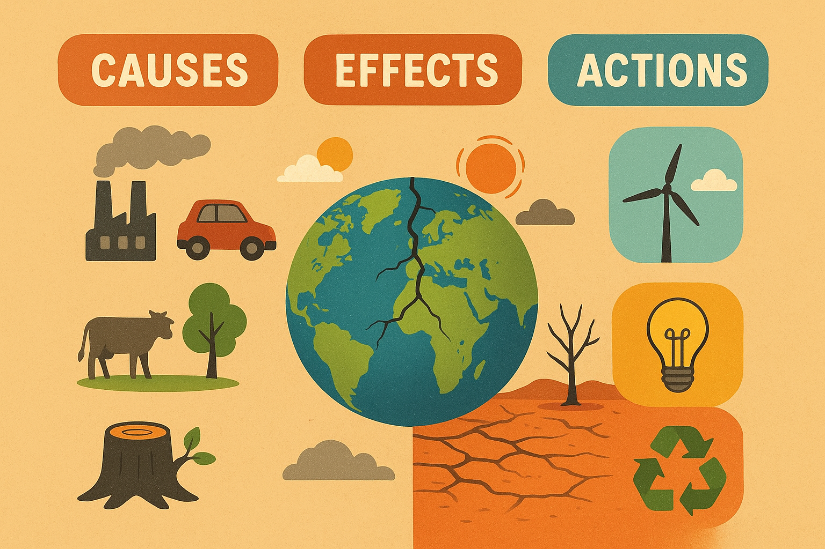
Nguyên nhân
• Khí thải CO2
• Phá rừng
• Hoạt động công nghiệp, giao thông

Slide 4
Hậu quả
• Bang tan, nước biển dâng
• Thiên tai cực đoan
• Suy giảm đa dạng sinh học

Slide 5
Giải pháp
• Tiết kiệm năng lượng
• Sử dụng năng lượng tái tạo
• Tăng cường trồng cây xanh

Slide 6
Kết luận
Hãy hành động ngay hôm nay để bảo vệ Trái đất cho thế hệ mai sau!

